Slide 1
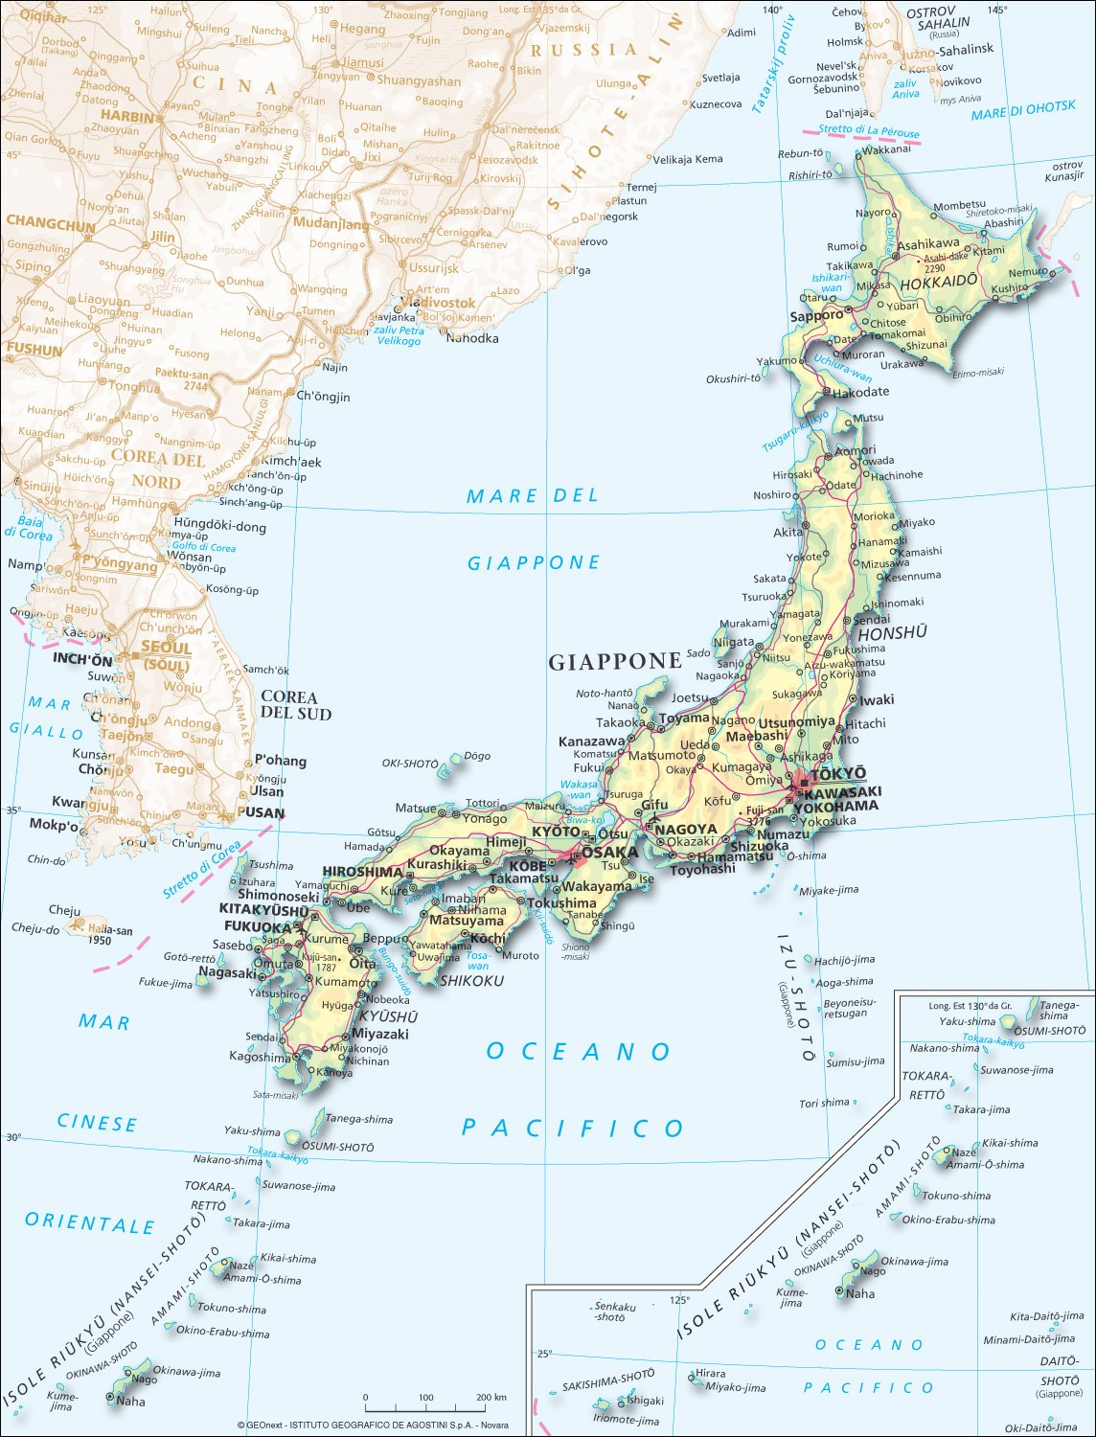
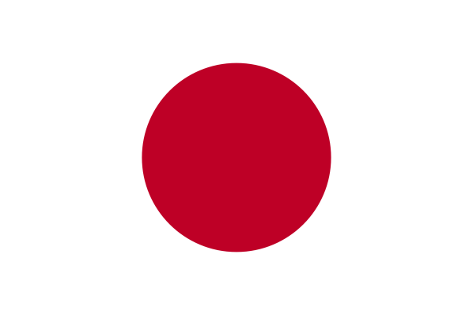
Viaggio in Giappone
Tokyo
Nikko
Monte Fuji
Kyoto
Himeji
Nara
Hiroshima
Shikoku

Slide 2
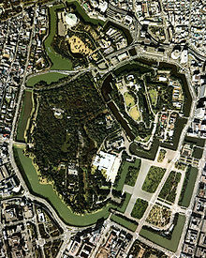
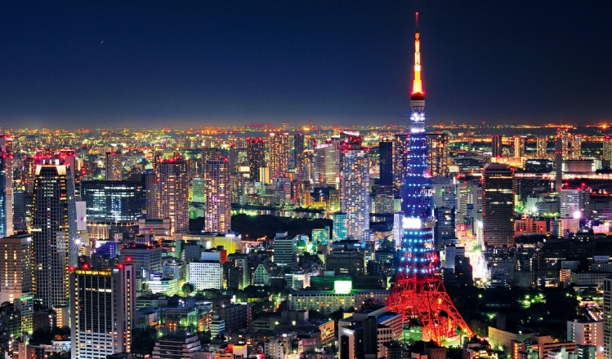
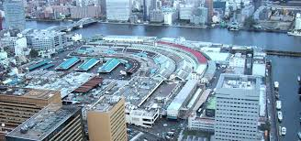

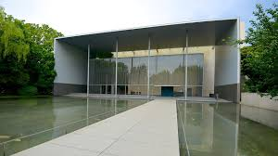
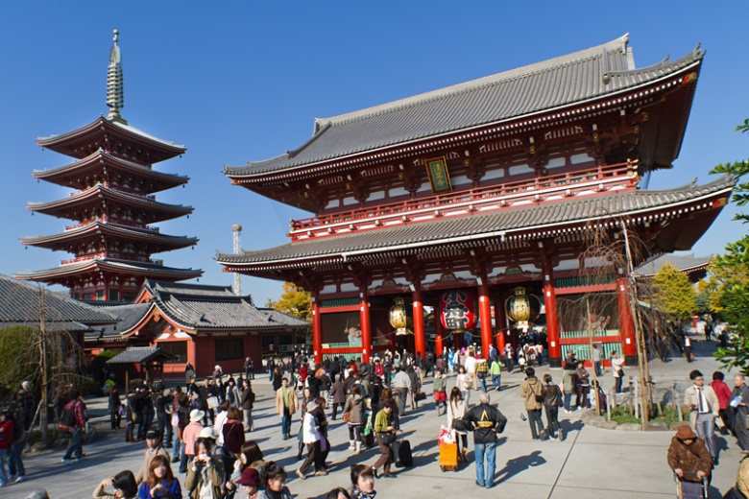
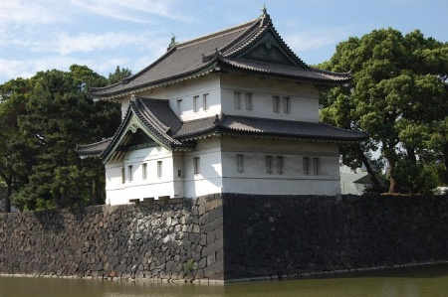
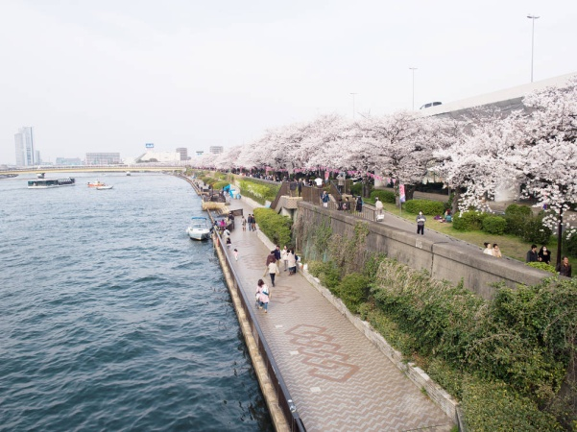
TOKYO
Capitale del paese, centro economico politico e culturale, conserva ancora molto dal passato, che si mischia col moderno
Il mercato del pesce Tsukiji,il più grande nel mondo
Sensoji
Il Palazzo Imperiale, costruito a fine Ottocento, circondato da giardini e affacciato sul fiume
Parco Ueno e Museo Nazionale
Tempio buddhista dedicato al bodhisattva Kannon

Slide 3
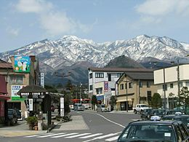
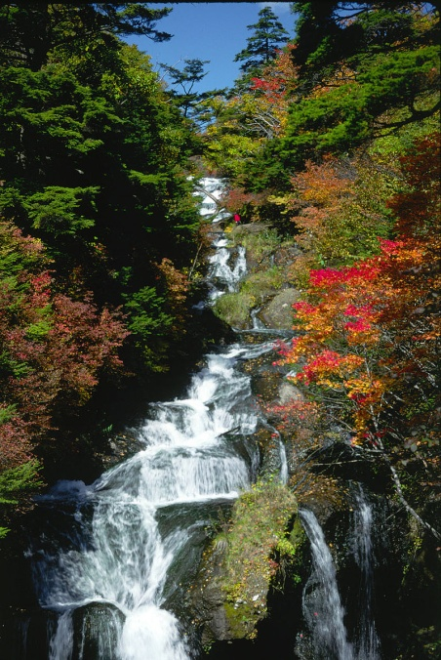
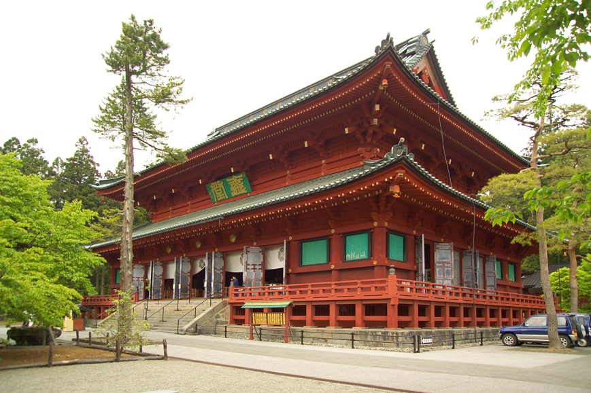
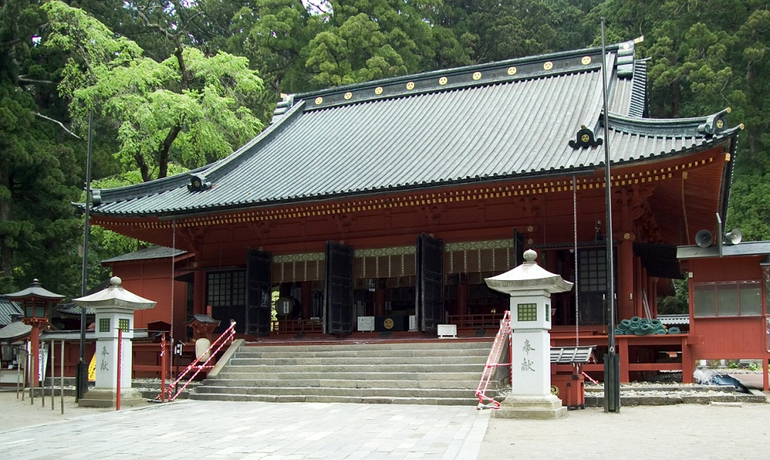
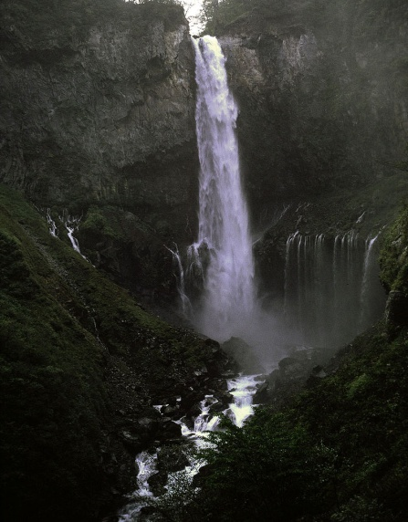
Piccola città ma grande meta turistica, è visitata per i suoi bellissimi templi e per il parco dove ci sono bellissime cascate
Nikko

Slide 4
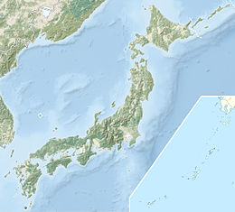
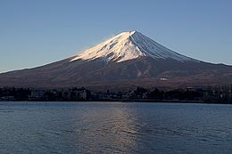
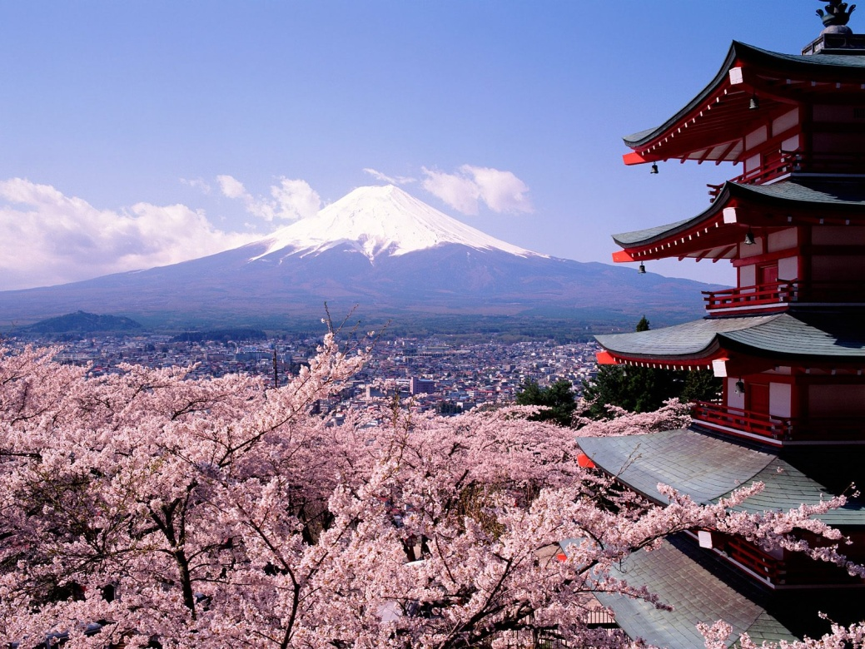
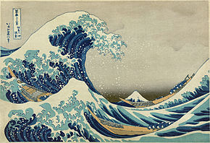
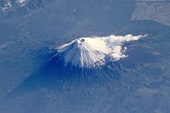
Il monte Fuji è un vulcano ed è il monte più alto del Giappone. E’ un grande simbolo del paese, addirittura sacro per gli scintoisti
Monte Fuji

Slide 5
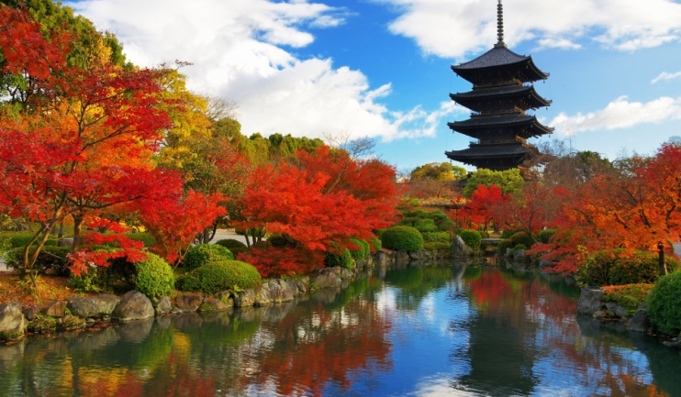
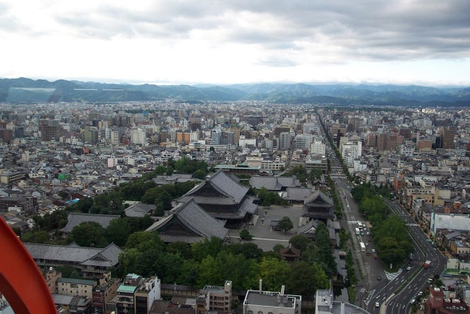
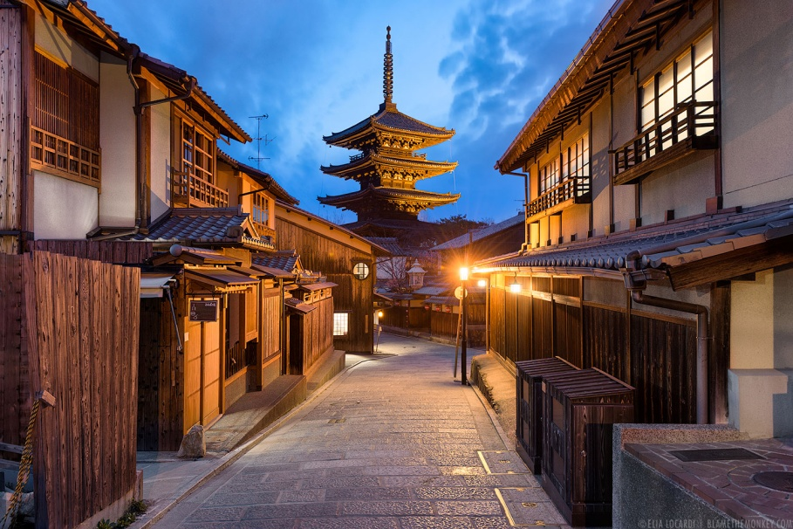
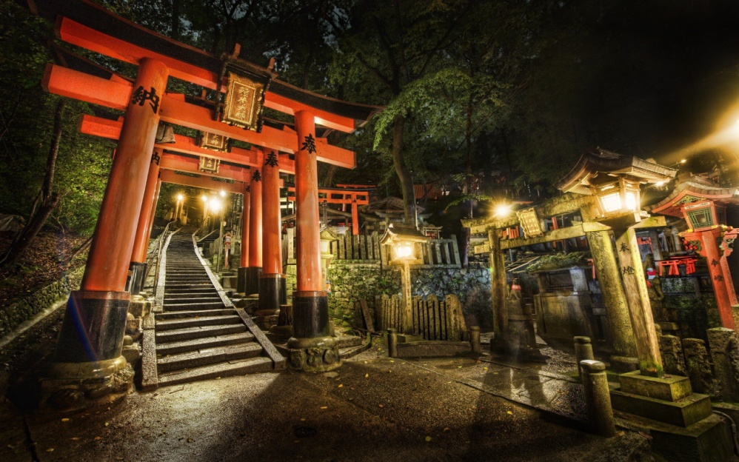
Kyoto
Kyoto fu la capitale per più di cento anni, ed è la città in cui si trova maggior parte degli edifici antichi perché fu risparmiata ai bombardamenti durante la seconda guerra mondiale

Slide 6
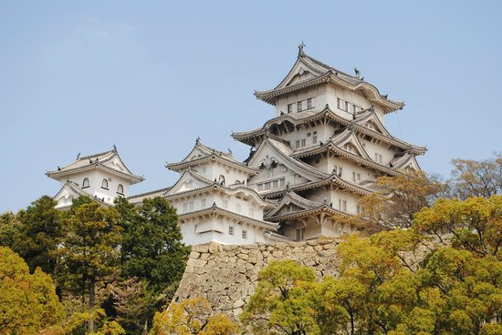
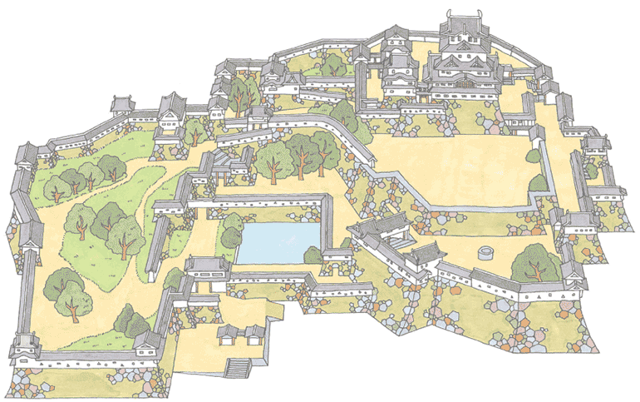
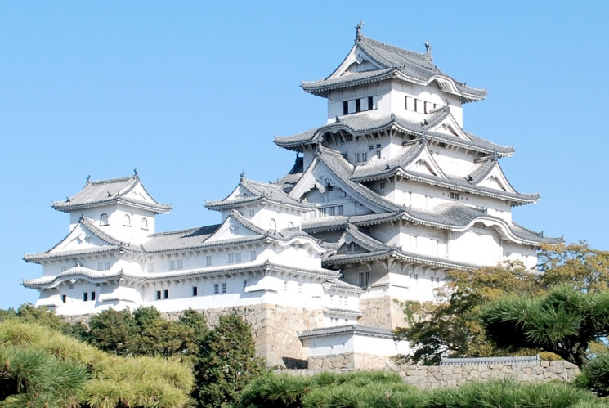
Himeji
Dopo una battaglia, fu costruito il castello, intorno al quale si creò la città, che divento sempre più importante da essere proposta come capitale dopo il terremoto di Tokyo

Slide 7
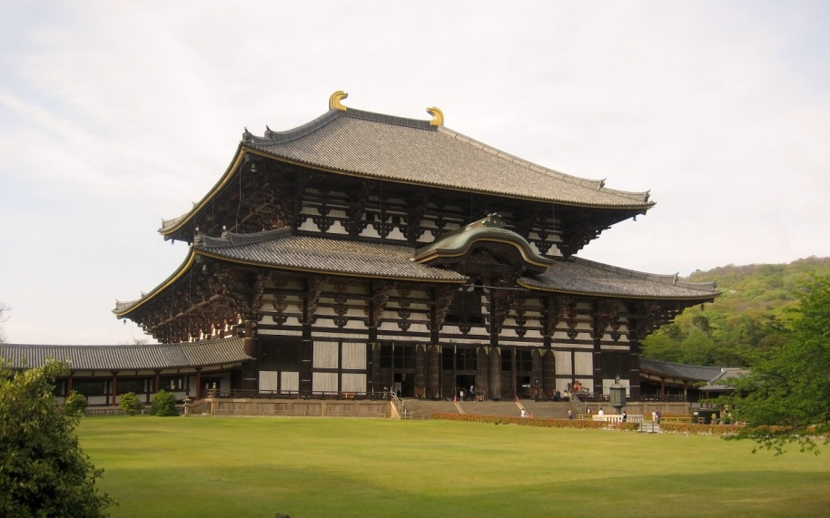
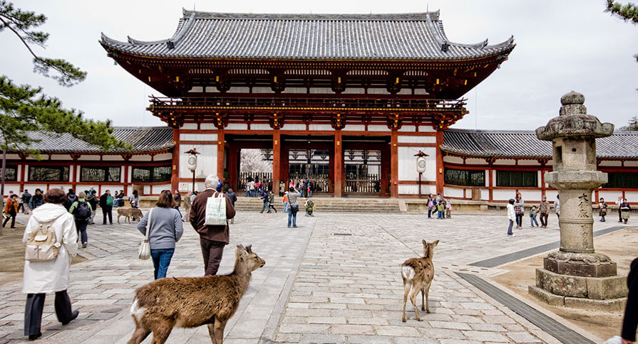
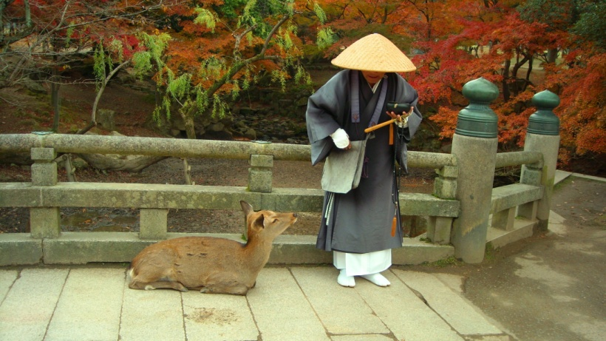
Nara
Importante centro turistico e culturale, fu la capitale del paese, voluta dall’Imperatrice Gemmei

Slide 8
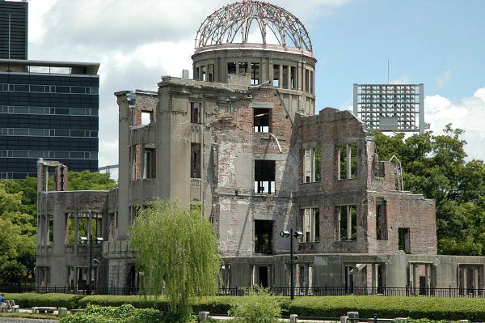
Hiroshima
Era un importante base militare, è tristemente ricordata per la prima bomba atomica in un conflitto, che distrusse la città

Slide 9
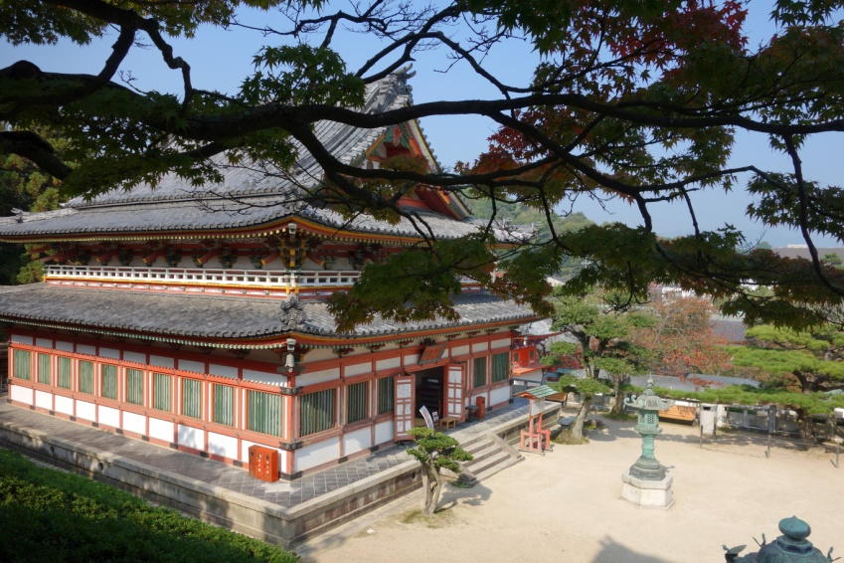
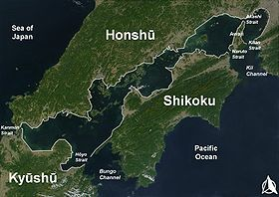
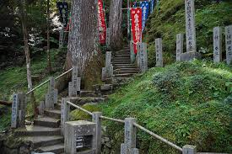

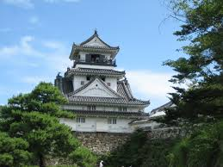
Shikoku
Shikoku

Slide 10
Grazie per l’attenzione

